Slide 1
  I - Besoins nutritionnels
C-Source d’énergie
Deux types de sources d’énergie
Phototrophes
Énergie : lumière
Chimiotrophes
Composés minéraux ou organiques
Photo-lithotrophes
Nécessitent une substance minérale
Photo-organotrophes
Nécessitent une substance organique
Chimio-lithotrophes
Nécessitent une substance minérale
Chimio-organotrophes
Nécessitent une substance organique
ydemarigny@isara.fr
Fermentation

Slide 2
Exemples de Chimiohétérotrophe
Substrats
Polysaccharides
Protéines et peptides
Monosaccharides
Acides aminés
fermentation bactérienne
Produits du métabolisme
Biomasse bactérienne
H2S
CH4
H2
CO2
SCFA
Lactate
Succinate
Ethanol
NH3
BCFA
Amines
Phenols
ydemarigny@isara.fr

Slide 3
  I - Besoins nutritionnels
Source d’énergie
Phototrophes
Énergie : lumière
Chimiotrophes
Composés minéraux ou organiques
Source de carbone
Autotrophes
CO2
Hétérotrophes
Composés organiques
Photo-autotrophes
Chimio-autotrophes
Photo-hétérotrophes
Chimio-hétérotrophes
composés organiques et CO2
Soleil et Composés organiques
Composés Organiques
Soleil et CO2
ydemarigny@isara.fr

Slide 4
La diversité métabolique
I- Besoins Élémentaires
Type | Source d'énergie | Source de carbone
Photoautotrophes | Soleil | CO2
Chimioautotrophes | Matière inorganique | CO2
Photohétérotrophes | Soleil | Composés organiques
Chimiohétérotrophes | Composés organiques | Composés organiques
ydemarigny@isara.fr

Slide 5
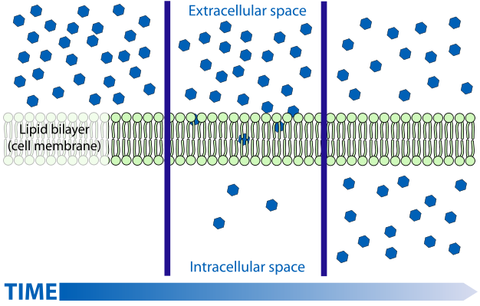
Diffusion simple = Passive
II - Entrée des nutriments
ydemarigny@isara.fr

Slide 6
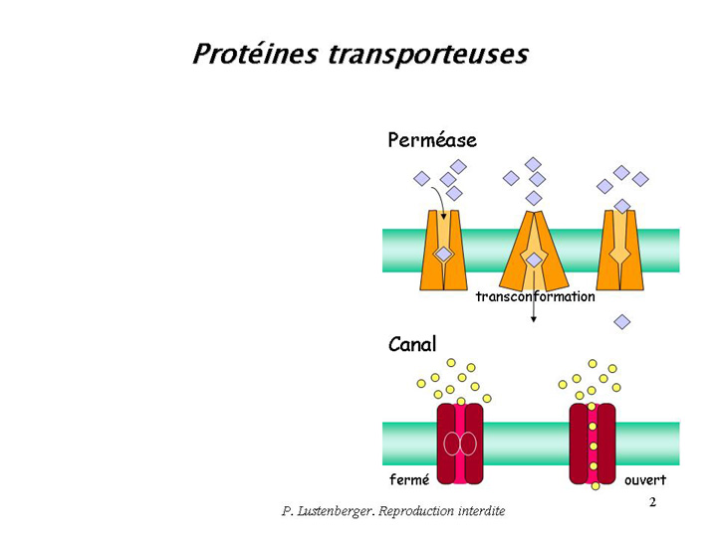
Diffusion facilitée
II - Entrée des nutriments
ydemarigny@isara.fr

Slide 7
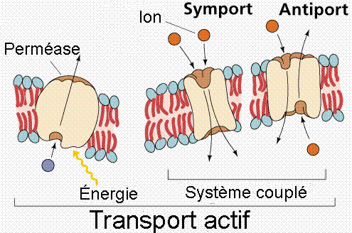
Transport actif
II - Entrée des nutriments
ydemarigny@isara.fr

Slide 8
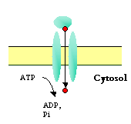
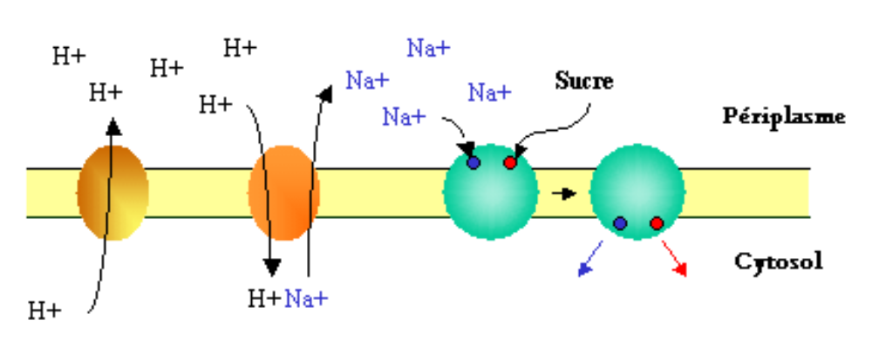
II - Entrée des nutriments
Transport actif
ATPasique
Gradient chimiques
ydemarigny@isara.fr

Slide 9
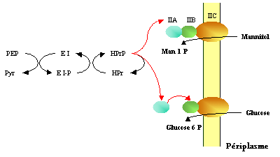
Translocation de groupe
II - Entrée des nutriments
Modification chimiques
Le plus connu est la phosphotransférase
PEP + sucre (extérieur) → pyruvate + sucre (intérieur) - P
ydemarigny@isara.fr

Slide 10
II - Entrée des nutriments
Exemple : Les transports chez E.coli
diffusion
facilitée
transport actif
sensible au choc
osmotique
symport à
proton
symport à
sodium
translocation
de groupe
glycérol
maltose
lactose
mélibiose
glucose
III
HPr
I
ydemarigny@isara.fr
PEP pyr

Slide 11
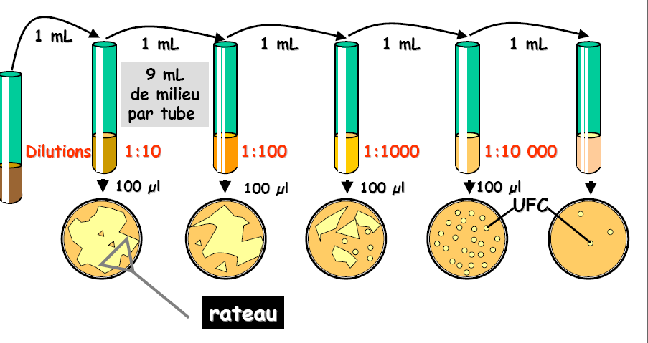
d- Milieux d’isolement et d’identification
Milieux d’isolement liquide
ydemarigny@isara.fr

